Slide 1
Patrimonio cultural
Clasificación

Slide 2
Definición
Bienes que la historia ha legado a una nación.
Es la herencia recibida de los antepasados, y que viene a ser el testimonio de su existencia, de su visión de mundo, de sus formas de vida y de su manera de ser.
Aquellos que en el presente se crean y a los que la sociedad les otorga una especial importancia histórica, científica, simbólica o estética.
Es también el legado que se deja a las generaciones futuras.

Slide 3
Clasificación
Patrimonio cultural
Tangible
Mueble
Inmueble
Intangible

Slide 4
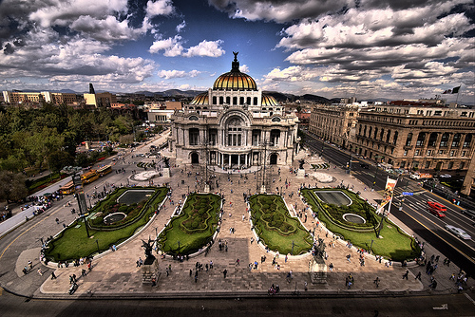
Patrimonio tangible
Definición
Está constituido por objetos que tienen sustancia física y pueden ser conservados y restaurados por algún tipo de intervención.
Son aquellas manifestaciones sustentadas por elementos materiales productos de la arquitectura, el urbanismo, la arqueología, la artesanía, entre otros.

Slide 5
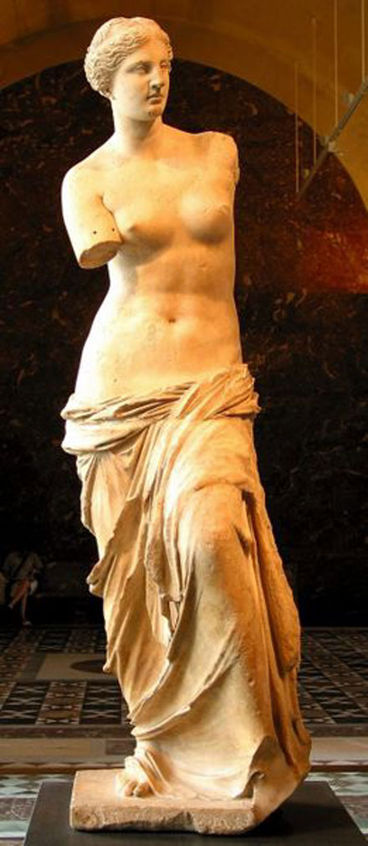
Bienes muebles: son los productos materiales de la cultura, susceptibles de ser trasladados de un lugar a otro.
Es decir, todos los bienes materiales móviles que son expresión o testimonio de la creación humana o de la evolución de la naturaleza que tienen un valor arqueológico, histórico, artístico, científico y/o técnico.

Slide 6
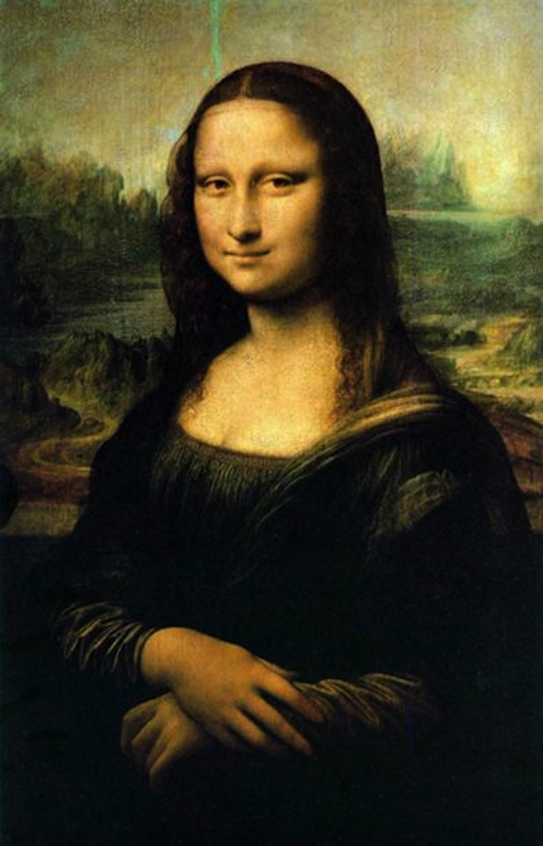
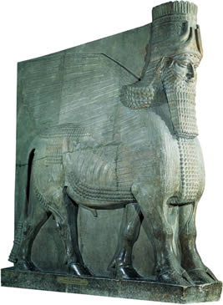

Slide 7
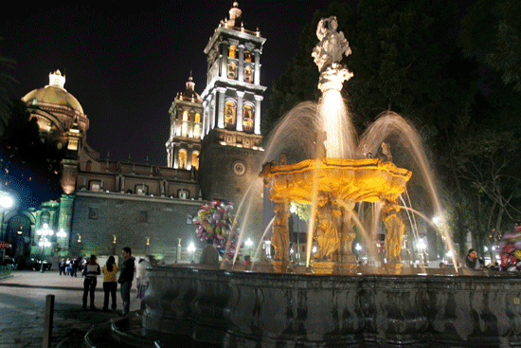
Bienes inmuebles: son bienes amovibles que son expresión o testimonio de la creación humana o de la evolución de la naturaleza.

Slide 8
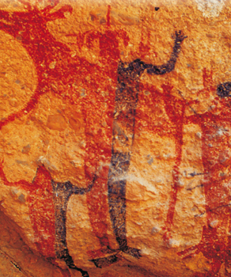
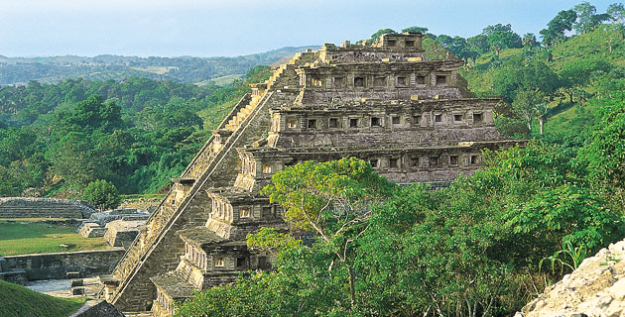

Slide 9
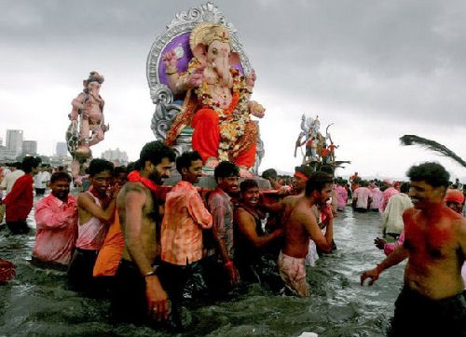
Patrimonio intangible
Puede ser definido como el conjunto de elementos sin sustancia física.
Formas de conducta que procede de una cultura indígena, tradicional o popular; el cual se transmite oralmente o mediante gestos y se modifica con el transcurso del tiempo a través de un proceso de recreación colectiva.

Slide 10
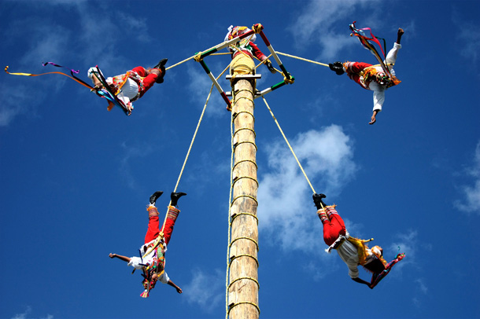
Es toda manifestación no material que emana de una cultura en diferentes formas:
saberes (conocimientos y modos de hacer)
celebraciones (rituales, festividades y prácticas de la vida social)
formas de expresión (manifestaciones literarias, musicales, plásticas, escénicas, lúdicas, entre otras)
lugares (mercados, ferias, santuarios, plazas y demás espacios donde tienen lugar prácticas culturales).

Slide 11
Resumen

Slide 12
Fuentes de información
http://ilam.org/
http://www.fusda.org/Revista25-26EL%20PATROMONIO%20CULTURAL%20EN%20MEXICO.pdf
http://www.cicodi.org/Publicaciones/CDocumentsandSettingscarmenEscritoriopublicacionesPatrimonioCulturalInmaterial-20983457671.pdf
http://www.mexicodesconocido.com.mx/el-tajin.html
http://mexicocitymeetings.mx/2012/08/ciudad-de-mexico-sede-de-los-mejores-eventos/
http://mx.kalipedia.com/historia-universal/tema/edad-antigua/fotos-toro-alado-khorsabad.html?x1=20070717klphisuni_33.Ies&x=20070717klphisuni_25.Kes
http://www.unesco.org/new/es/mexico/work-areas/culture/world-heritage/
http://www.yogaindia.es/MEDITACION/CEREMONIAS-Y-RITUALES-P29.html

